Slide 1

Розв′язування рівнянь та їх перевірка. Задачі з буквеними даними.
Математика
3 клас
Розділ 3. Табличне множення і ділення
Урок 55

Slide 2

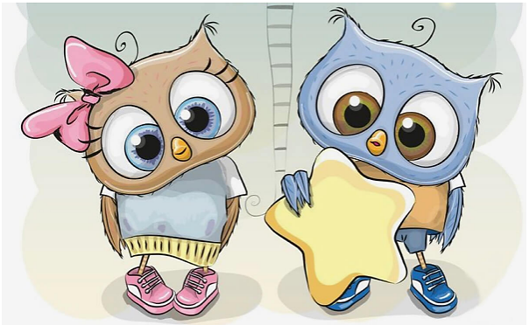
Очікування від уроку «Печиво від совенят»
Совенята пригощають своїм печивом з передбаченнями. Печиво з яким написом ти вибираєш
Мені вдасться швидко рахувати
Відкрию нові знання
Я легко розв’яжу задачі
Красиво напишу в зошиті

Slide 3

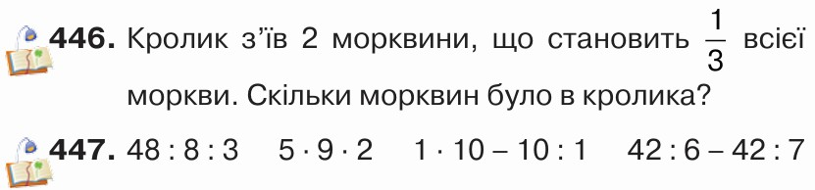
Перевірка домашнього завдання
На сторінці 79 вирази № 447 та задача № 446

Slide 4
План уроку
Перевірка розв’язування рівнянь
Обчислення виразів
Читання і запис дробів
Блоксхеми до задач

Slide 5
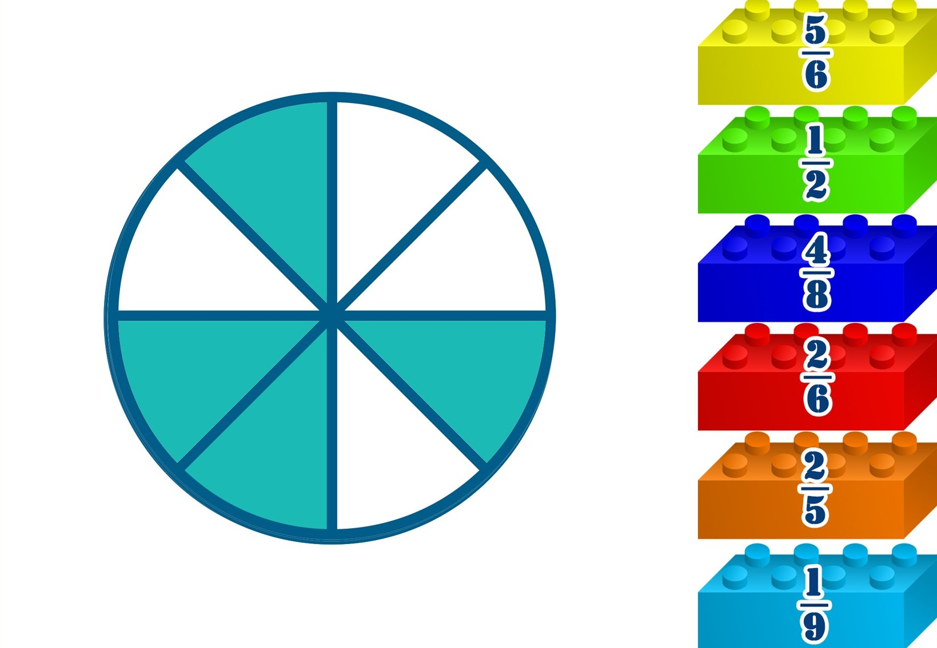

Визнач дріб за малюнком

Slide 6

Визнач дріб за малюнком

Slide 7

Визнач дріб за малюнком

Slide 8

Визнач дріб за малюнком

Slide 9

Визнач дріб за малюнком

Slide 10

Визнач дріб за малюнком

Slide 11
















Математичний диктант
Запишіть дроби:
Дві дев’ятих, три сьомих, чотири п’ятих, шість шістнадцятих, вісімнадцять двадцятих.

Slide 12



Назвіть числа, якщо$\frac{1}{3}$ кожного дорівнює
9 4 1 0 5 10 3 7 2 6
27
12
3
0
15
30
9
21
6
18
Знайди$\frac{1}{10}$ кожного числа
30, 80, 10, 40, 70, 100, 50.
3
8
1
4
7
10
5
Підручник
Ст.82 №466, 467

Slide 13
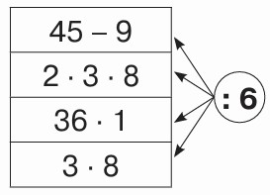
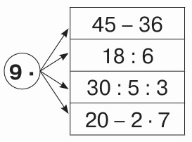
Склади вирази за схемами й обчисли їх значення
6
81
8
27
6
18
4
54
Підручник
Ст.82 №468

Slide 14
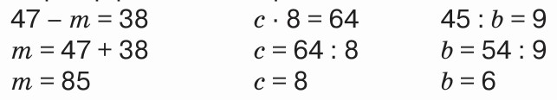
Перевір розв’язання рівнянь
45
9
5
Підручник
Ст.82 №469

Slide 15





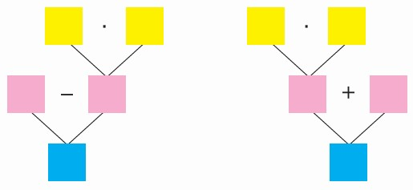
b
с
Вибери схему до кожної задачі.
Склади вирази й розв’яжи задачі
1) Дві групи туристів, по 10 осіб у кожній, вирушили в похід. На туристичній базі залишилося ще 30 туристів. Скільки всього туристів було на базі?
2) Ліза купила 4 гумки за ціною 5 грн. До каси вона подала 50 грн. Яку решту має одержати Ліза?
50 – 5 ∙ 4 =
5
4
10
2
10 ∙ 2 + 30 =
30 (грн)
50 (т.) -
50
?
?
30
решта
було на базі
Підручник
Ст.82 №470
?
?

Slide 16
b
с
Розв’яжи задачу з буквеними даними
В а контейнерах міститься 5 ц капусти. Скільки центнерів капусти міститься у 8 таких контейнерах?
а к. – 5 ц
∙ 8 (ц)
5 : а
капусти у 8 контейнерах.
8 к. – ? ц
Підручник
Ст.83 №471

Slide 17

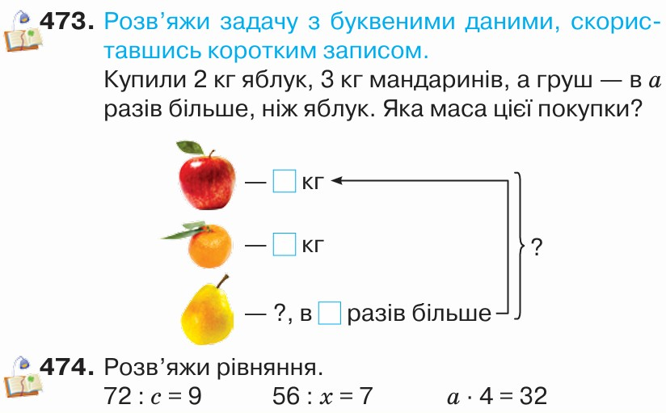
Домашнє завдання
Підручник
Ст.83

Slide 18



Рефлексія. Вправа «Мікрофон»
Як знайти невідомий від’ємник?
Як знайти невідомий дільник?
Яке завдання на уроці було найцікавішим?

Slide 19
Рефлексія. Вправа «Печиво від совенят»
Найкраще
мені вдалося…
Я хотів би дізнатися про…
На уроці
я навчився/
навчилася…
Урок
завершую з настроєм…

